Slide 1
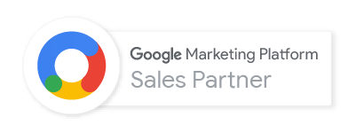
A jövőben vakon kell repülnünk?
A böngészős blokkolás következményei
Geiger Tamás
@duracelltomi
linkedin.com/in/duracelltomi
jabjab.hu

Slide 2
~22%

Slide 3
Miről lesz szó?
Melyik böngésző mit és hogyan blokkol?
Mennyire gond ez világ szinten és hazai számok alapján?
Mit lehet tenni?

Slide 4
Fontos alapvetés!
Nem a hirdetések blokkolása most a fókusz
Annak is megvannak a maga trendjei
… és következményei
A felhasználói interakciók (akár csak anonim, aggregált) követése most a fő kérdés
Szubjektív leszek bizonyos pontokon… bocs ha a lelkedbe gázolok

Slide 5
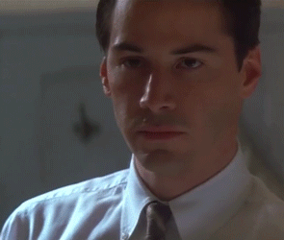
Az alapvető félreértés
Cookie != Ördög

Slide 6
Az alapvető félreértés
Ad Blocker != Tracking Blocker

Slide 7
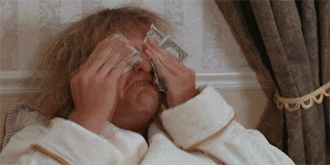
Google Chorme
3rd party ad blockerek régebb óta
Mérések szempontjából "fürdővízzel a gyereket is"
Elsődleges bevételi forrás: hirdetések
Ennek mérhetőségét minden téren fontos megtartani
Megoldások önerőből
https://www.betterads.org/
https://www.google.com/webmasters/tools/ad-experience-unverified

Slide 8
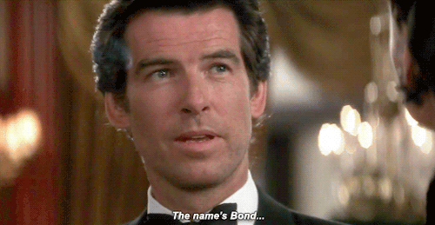
Mozilla Firefox
3rd party ad blockerek régebb óta
Mérések szempontjából "fürdővízzel a gyereket is"
Elsődleges bevételi forrás: főleg a böngészőbe épített kereső találatokból eredő bevétel megosztás (főleg Google)
"Gyors, a jó célért"
Megoldások önerőből
Content Blocking alias Tracking Protection

Slide 9
Tracking Protection
Firefox 42 – 2015. november: Tracking Protection
In-private ablakokban mérést végző kódok kikapcsolása
Firefox 57 – 2017. november: normál ablakokhoz is
De a funkció még a beállítások között van "elrejtve"
Firefox 62 – 2018. szeptember: kapcsoló megjelenése a "hamburger" menüben
"Akarod, hogy kövessenek?"
Firefox 63 – 2018. október vége: 3rd party cookie-k kigyilkolása
Firefox 2019: mindez alapértelmezett módon

Slide 10
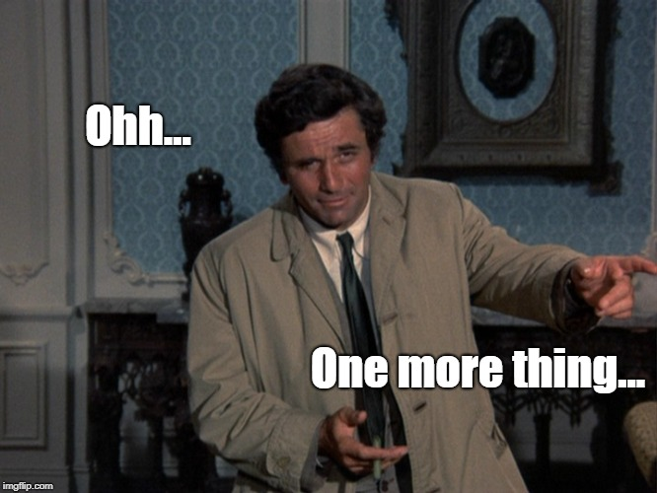
Apple Safari
3rd party ad blockerek régebb óta
Mérések szempontjából "fürdővízzel a gyereket is"
Elsődleges bevételi forrás: hardver
"Users first" hozzáállás
Legkevésbé függ a hirdetőktől
Megoldások önerőből
Intelligent Tracking Prevention (ITP)

Slide 11
Intelligent Tracking Prevention
ITP 1.0 – 2017 június
3rd party cookie-k 1 napot kapnak, utána törlés, ha nem jön vissza a felhasználó az oldalra
ITP 1.1 – 2018 március
Főleg weboldal ágyazott tartalmak megfelelő működéséhez
ITP 2.0 – 2018 június
3rd party cookie-k teljesen kinyírva

Slide 12
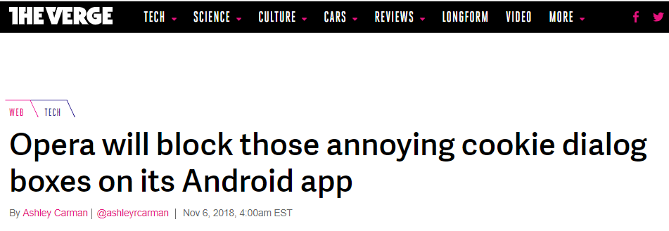
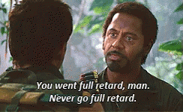
Opera

Slide 13
Internet Explorer / Edge

Slide 14
Und jetzt?

Slide 15
Böngészők részesedése – A világ

Slide 16
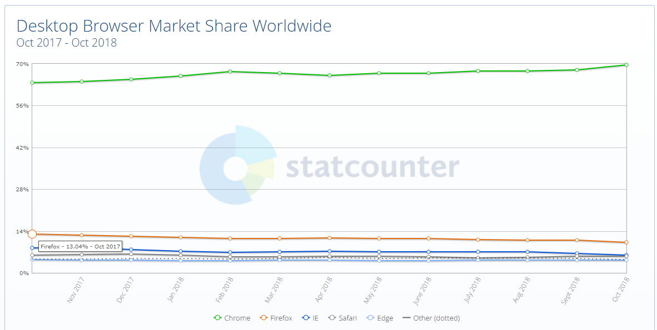
Böngészők részesedése – A világ

Slide 17
Böngészők részesedése – Magyarország

Slide 18
Hogy kapjuk vissza az adatainkat?

Slide 19
Vissza kell kapnunk az adatainkat?

Slide 20
Ezek a mi adataink?

Slide 21
Merre tovább?
Elvi kérdés: elfogadjuk a felhasználó döntését?
Fontos kérdés: képesek a felhasználók jó döntést hozni?
Ha elfogadjuk: nehéz döntés, mert egyre szűkül a valóság, amit látunk
De amíg a Google Chrome ennyire domináns….
Ha nem fogadjuk el
Jöhet a szerver oldali megoldások kora

Slide 22
Szerver oldali megoldások
Google Analytics: Measurement Protocol
http://bit.ly/ga_measurement_protocol
Matomo / Piwik
Saját megoldások

Slide 23
Szerver oldali mérés - Problémák
Felhasználó IP címe (pl geo meghatározáshoz)
Böngésző/Monitor felbontása?
Oldalon belüli események?
Ez is valószínűleg egy cookie-hoz lesz kötve
Cross device mérések?

Slide 24
Köszönöm!
Szegény cookie, a patás ördög
Google Chrome: szelektív hirdetés blokkolás
Firefox: masszív tracking protection / content blocking
Safari: ITP - 3rd party cookie-k gyilkolása
Mi lehet a következő lépés?
Böngésző piaci részesedések itthon és világ szinten
Szerver oldali mérések és lehetséges problémák

